Slide 1

Erziehungswissenschaft
Studieneinführungswoche WS 2023/24
Prof. Dr. Jan-Hendrik Hinzke

Slide 2
Gliederung
Wer wir sind
Grundmodul: Inhalte, Veranstaltungen, Prüfung
Studienverlaufspläne
Aufbaumodule

Slide 3
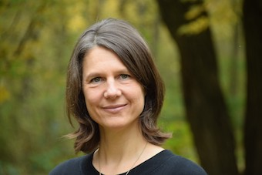

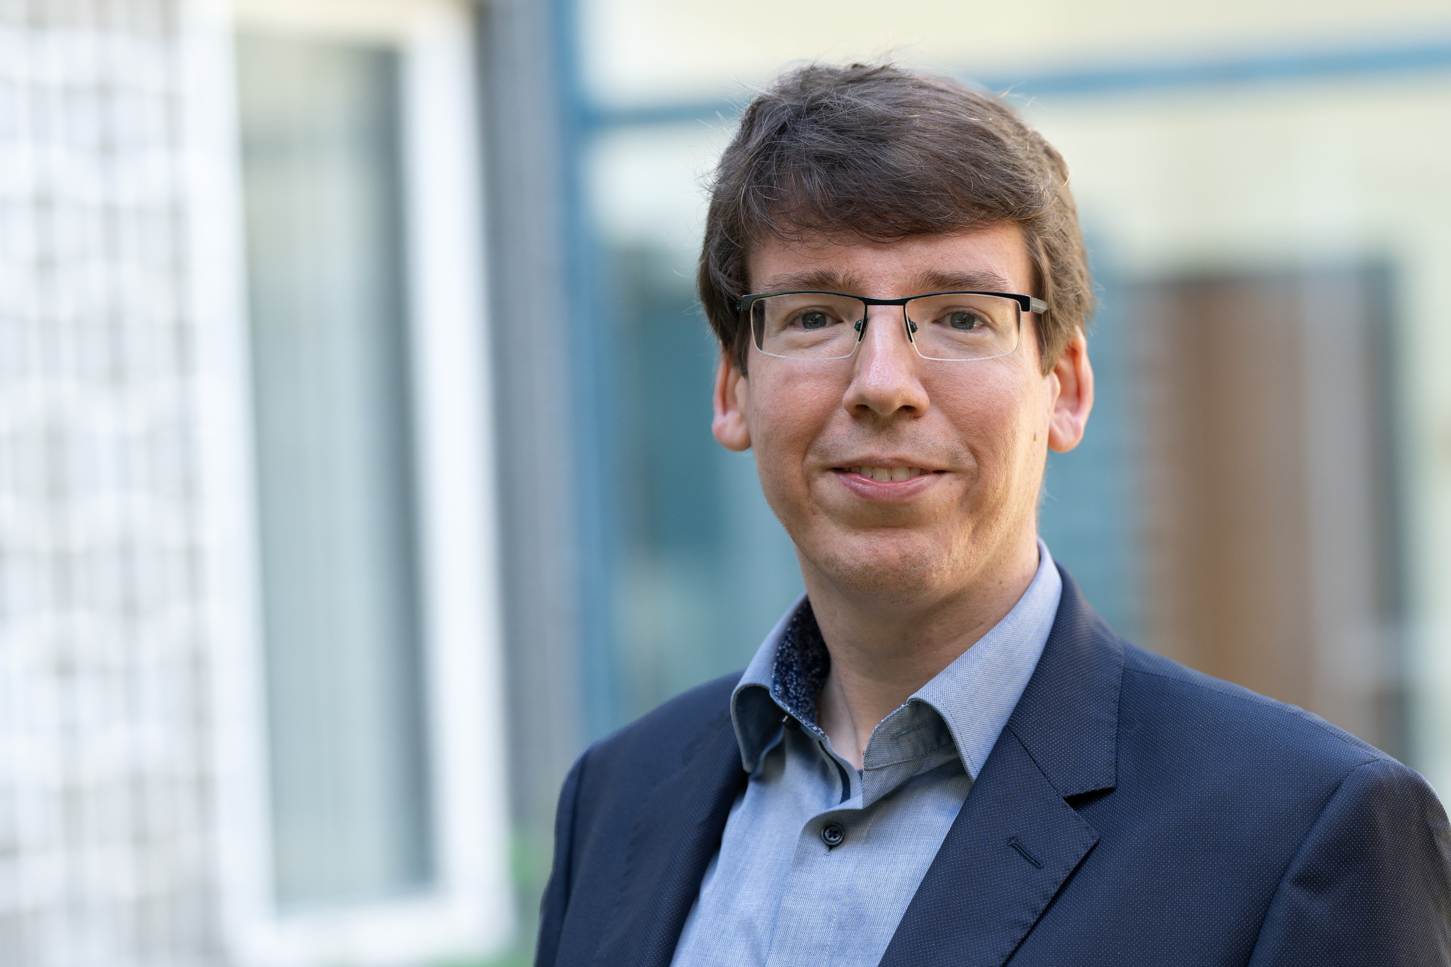
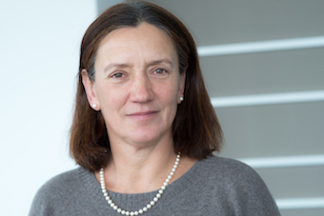
Wer wir sind…
Institut für Kindheits- und Schulpädagogik
Prof. Dr. Katrin Rakoczy: Professur für Erziehungswissenschaft mdS Schulpädagogik und Empirische Bildungsforschung
Prof. Dr. Anja Seifert: Professur für Erziehungswissenschaft
mdS Grundschulpädagogik und Didaktik des Sachunterrichts
Prof. Dr. Jan-Hendrik Hinzke: Professur für Erziehungswissenschaft mdS Lehrerbildungsforschung
Institut für Erziehungswissenschaft
Prof. Dr. Ingrid Miethe: Professur für Allgemeine Erziehungswissenschaft

Slide 4
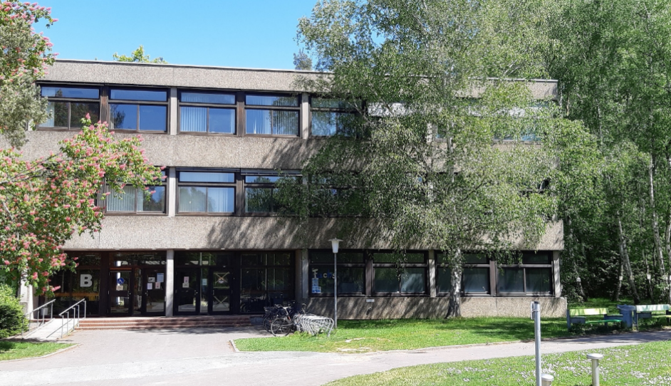
EWL-Grundmodul: Inhalte
Grundmodul: Erziehungswissenschaft für die Schule (EWL 1)
(9 CP, 1 Vorlesung (VL), 2 Proseminare (PS), Dauer: 2 Semester):
  Theorie der Schule und des Unterrichts
  Schulsystem und dessen Entwicklung sowie schulartspezifische Fragen und Probleme
  Theorien und Erkenntnisse der Erziehung, Bildung und Sozialisationsforschung
  Entwicklung des Lehrer*innenberufs und Aufgaben von Lehrpersonen
  Institutionelle und organisatorische Aspekte von Schule und Unterricht sowie Grundbegriffe einer allgemeinen Didaktik (z.B. Heterogenität, Inklusion)
  Unterrichtskonzepte, Unterrichtsmethoden, Unterrichtsqualität
  Grundlegende forschungsmethodische Zugänge
(JLUgeschosspläne)

Slide 5
EWL-Grundmodul: Veranstaltungen
Grundmodul: Erziehungswissenschaft für die Schule (EWL 1)
(9 CP, 1 Vorlesung (VL), 2 Proseminare (PS), Dauer: 2 Semester):
EWL 1.1 (VL) (1 SWS): Theorie der Schule und des Unterrichts (WiSe 2023/24: Hinzke;
SoSe 2024: Rakoczy)
EWL 1.2 (PS) (2 SWS): Proseminar zur Vorlesung (Lehrende der Abteilungen)
EWL 1.3 (PS) (2 SWS): Proseminar
(Lehrende der Abteilungen)
(JLUgeschosspläne)

Slide 6
EWL-Grundmodul: Prüfung
Grundmodul: Erziehungswissenschaft für die Schule (EWL 1)
(9 CP, 1 Vorlesung (VL), 2 Proseminare (PS), Dauer: 2 Semester):
Modulbegleitende Prüfung, bestehend aus
Klausur über VL und PS (60 Minuten,
1. Modulsemester). Die Prüfung findet organisatorisch in der VL statt
Präsentation im PS (20-30 Minuten,
2. Modulsemester)
Bildung der Modulnote: 50 % Klausur, 50 % Präsentation; beide Prüfungsleistungen müssen jeweils mit mindestens 5 Punkten bestanden sein.
(JLUgeschosspläne)

Slide 7
EWL-Grundmodul: Prüfung
Grundmodul: Erziehungswissenschaft für die Schule (EWL 1)
(9 CP, 1 Vorlesung (VL), 2 Proseminare (PS), Dauer: 2 Semester):
1. Wiederholungsprüfung: Wurde die Klausur nicht bestanden, besteht die 1. Wiederholungsprüfung aus einer Nachschreibeklausur (60 Minuten). Wurde die Präsentation nicht bestanden, besteht die 1. Wiederholungsprüfung aus einer mündlichen Prüfung (15 Minuten).
2. Wiederholungsprüfung: Wurde die Nachschreibeklausur nicht bestanden oder die mündliche Prüfung nicht bestanden, besteht die 2. Wiederholungsprüfung in einer mündlichen Prüfung (jeweils 15 Minuten).
Prüfungsvoraussetzung: Teilnahme an mind. 80% der Termine in den Proseminaren, aktive Beteiligung
(JLUgeschosspläne)

Slide 8
EWL-Grundmodul: Prüfung
Sie müssen sich über Flexnow zur Prüfung anmelden.
Die Fristen finden Sie hier: https://flexnow.uni-giessen.de/cms/index.php/de/fristen-an-abmeldung
Informationen rund um die Modulprüfung werden Sie online auf der Institutsseite finden.
(JLUgeschosspläne)

Slide 9
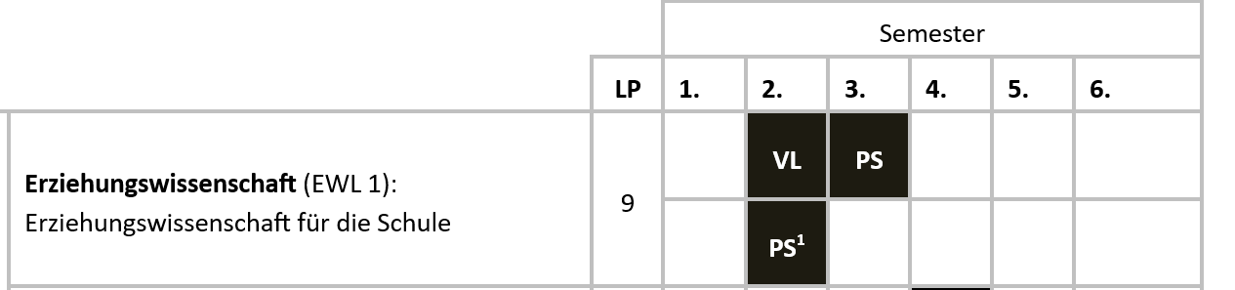
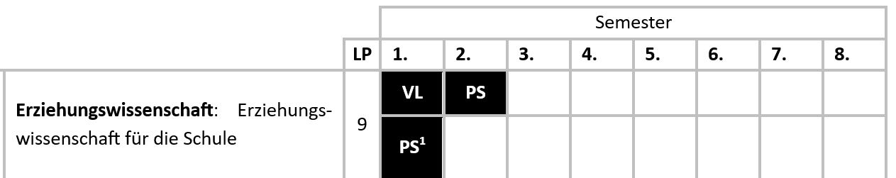
Studienverlaufspläne
L1 und L2
L3 und L5

Slide 10
EWL-Aufbaumodule
Aufbaumodule in der Erziehungswissenschaft
(6 CP, 1 Vorlesung, 1 Seminar mit Präsentation & Hausarbeit, Bericht oder Portfolio):
  Unterricht und Schule (2A)
  Erziehung, Bildung & Sozialisation (2B)
  Beurteilung, Beratung & Förderung (2C)
L1 & L2: 5.&6. oder 6. Semester,
L3 & L5: 7.&8. oder 8. Semester
Dauer 1 oder 2 Semester
(JLUgeschosspläne)

Slide 11
Jan-Hendrik Hinzke
jan-hendrik.hinzke@erziehung.uni-giessen.de
https://www.uni-giessen.de/de/fbz/fb03/institutefb03/elementarbildung/personen/teamhinzke-1

